Slide 1
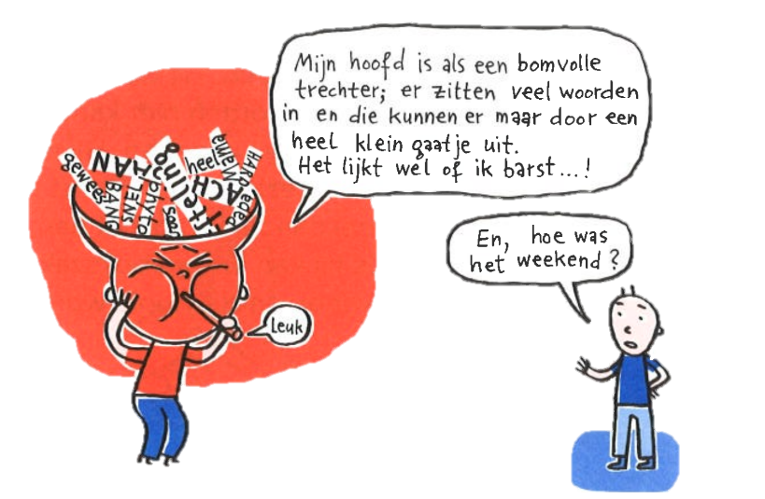
Psycho-educatie
Vol hoofd
Deel 2
Notes:
Benodigde materialen:
Uit de TOS-Ervaringsbox: Vang de bal
Voorbereiding:
LET OP: Deze les bevat informatie over hoe je hersenen werken wanneer je TOS hebt. Om er echter voor te zorgen dat deze lessen bruikbaar zijn voor alle onze zeer diverse doelgroepen, zijn er twee afnameversies. Wanneer je deze powerpoint op de normale manier presenteert, krijg je dubbele dia’s. Ga in de werkbalk bovenaan het scherm naar ‘diavoorstelling’, klik daar op ‘aangepaste diavoorstelling’ en kies de versie die voor jouw doelgroep het meest geschikt is.
LET OP: Het kan zijn dat je te weinig tijd hebt om deze les in één lesuur uit te voeren. Verdeel de les dan over meerdere lesuren.
Print de werkbladen voor alle leerlingen
Introductie van de les voor de docent:
NOTE: Deze les is ontstaan vanuit het Vollehoofdenboek (mw. L. Kraijenhoff, speltherapeut Kentalis). De informatie en materialen zijn eigendom van uitgeverij Acco en mogen door PeTOS VSO worden gebruikt in deze lessenserie. We hebben ook gebruikt gemaakt van informatie uit: Teken je TOS, een project vanuit Deelkracht.
Een vol hoofd is een hoofd waar niks meer bij kan. Met een vol hoofd lukt het niet goed meer om na te denken of op te letten. Bovendien word je er sneller moe van en zorgt het ervoor dat je minder goed om kunt gaan met je emoties (het legt (te) veel druk op de executieve functies; waaronder emotieregulatie). Een vol hoofd verhindert het om goed uit te leggen wat je wilt zeggen. Leerlingen met TOS hebben hier regelmatig last van.
In deze les gaan we samen met de leerlingen nadenken over waardoor het komt dat je een vol hoofd krijgt. We doen dit door de leerlingen dit zo veel mogelijk te laten ervaren middels enkele oefeningen. Tevens geven we uitleg over de onderdelen ‘Magneet’, ‘Omgekeerde Magneet’, ‘Zijweggetjes’ en ‘Puzzelen’ uit het Vollehoofdenboek.
Leerlingen denken in deze les na over:
- Hoe komt het dat je hoofd sneller vol raakt wanneer je taalproblemen hebt?
- Hoe werkt het in mijn hersenen? Wat herken ik bij mezelf?
©Copyright: Vollehoofdenboek, uitgeverij Acco

Slide 2
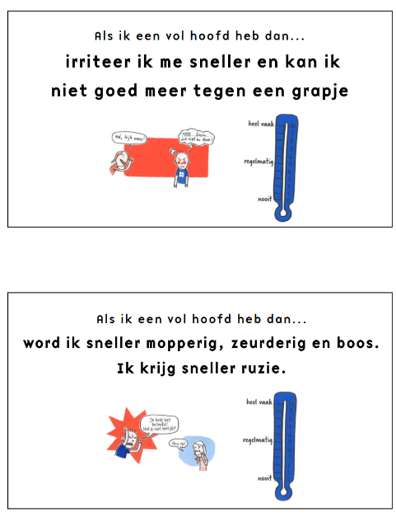
Vorige keer
Vol hoofd
Thermometers
Notes:
Bespreek kort de inhoud van de vorige les. De vorige les ging over wat is een vol hoofd wanneer en hoe vaak heb jij een vol hoofd?
©Copyright: Vollehoofdenboek, uitgeverij Acco

Slide 3
Lesdoelen
Ik vertel hoe het huiswerk is gegaan.
Ik leer hoe het komt dat je een vol hoofd krijgt.
Ik denk na over hoe mijn hersenen werken.
Notes:
Bespreek de doelen van deze les.
©Copyright: Vollehoofdenboek, uitgeverij Acco

Slide 4
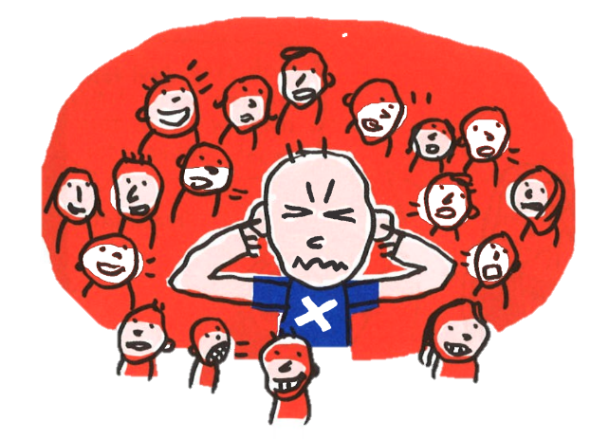
Huiswerk
Hoe merken anderen dat je hoofd vol zit?
Wat helpt dan?
Notes:
Bespreek het huiswerk met de leerlingen.

Slide 5
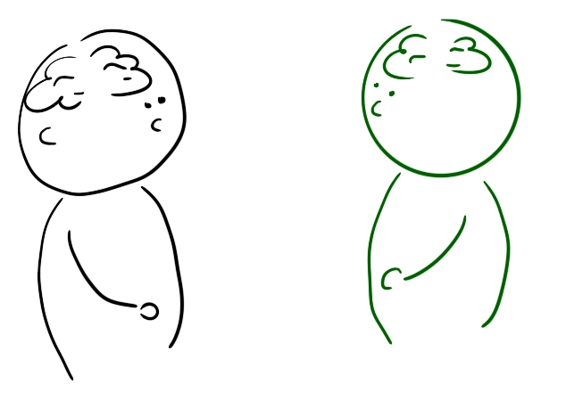
Je hersenen en Taal
Niemand kan zien dat je moeite met taal heb.
Als je moeilijk kan leren is dat onzichtbaar
Als je TOS hebt werken je hersenen anders dan
bij mensen die geen TOS hebben.
Je bent niet minder slim!
Het leren van taal gaat langzamer en moeilijker
Je kunt hier niets aan doen. Je wordt er mee geboren
Notes:
Leg uit dat we in het begin van de les best veel willen vertellen en dat dit hard werken is voor je hersenen. Het is goed de leerlingen hierop voor te bereiden. Wanneer je merkt dat de aandacht wegzakt, kies er dan voor een korte energizer in te zetten.
> Vraag of de jongere ervaart dat het moeilijker leren van taal als lastig ervaart en zo ja en in welke situatie ze dit vooral lastig vinden.
©Copyright: Teken je TOS, Deelkracht

Slide 6
Je hersenen en TOS
TOS gaat niet weg
Je hebt het je hele leven
Soms merk je het minder, soms meer
Je gaat er steeds beter mee om
Notes:
©Copyright: Teken je TOS, Deelkracht

Slide 7
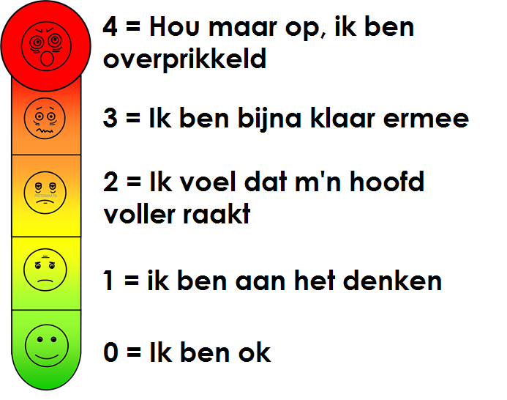

Uitleg
Ga in een kring staan
Hoe vol is jouw hoofd nu?
De spelleider geeft instructies
Notes:
Speel Vang de bal:
Wat moet je doen?
• Vraag de leerlingen vóór de opdracht hoe vol hun hoofd voelt. Laat de leerlingen een cijfer geven.
• Maak een kring.
• De leerlingen krijgen in totaal 3 ballen die zij samen moeten rondspelen. Begin eerst met 1 bal. Geef die aan de eerste leerling en geef de instructie dat die moet worden doorgeven naar de volgende deelnemer aan de linkerkant.
• Laat dit even 1 à 2 rondes gebeuren.
• Dan komt er een tweede bal bij. Geef de instructie aan de leerling dat de bal naar rechts moet worden doorgegeven, maar dat er telkens één leerling moet worden overgeslagen.
• Laat dit ook even zijn gang gaan.
• Dan komt bal 3 in het spel, deze wordt overgegooid naar een deelnemer aan de andere kant van de kring. Kijk hierbij wat de groep aan kan. Soms kan het werken met 1 of 2 ballen al voldoende zijn.
• Laat dit ook weer even zijn gang gaan.
• Dan worden er zinnetjes doorgegeven, die de deelnemers telkens aan de buurman/vrouw moeten doorvertellen. Zorg ervoor dat de zin duidelijk wordt overgebracht aan de ander.
• Stuur een zin linksom en een zin rechtsom. Bij het stopteken moet de zin door de laatste persoon worden naverteld.
De zinnen zijn:
- ‘Je moet je gymspullen meenemen, je fietssleutel ligt op tafel en vergeet je brood niet’.
- ‘Wil je na schooltijd één bruin brood en twee pakken melk halen?’
Je kunt er eventueel ervoor kiezen om de zinnen wat in te korten.
• Voer gaandeweg de druk op door opmerkingen als; ‘kom op’, ‘ doorgaan’, ‘ laat zien dat je het kan’.
• Blijf stimuleren om de zinnen door te fluisteren. Mensen blokkeren namelijk vaak tijdens het fluisteren óf met het doorspelen van de bal.
• Na de opdracht geven de leerlingen opnieuw een cijfer hoe vol hun hoofd nu zit.
Nabespreking
Na het spel volgt er een gesprek, waarin je de volgende vragen als leidraad kunt gebruiken:
- Hoe ging het, wat ging er mis?
- Lukte het om de ballen te gooien?
Lukte het om de zin goed te onthouden en door te geven?
Hoe voelde deze opdracht?
Wat vond je ervan dat de docent ging aanmoedigen?
Wat ging je daardoor doen?
- Wat heeft dit met TOS te maken?
- Welk gedrag liet je zien tijdens de opdracht?
Herken je dit bij kinderen met TOS?
Hoe zou je hen kunnen helpen?

Slide 8

Spel: Vang de bal
Notes:
©Copyright: Shutterstock

Slide 9

Veel informatie
Om dit spel te kunnen spelen, moet je je goed concentreren, om te luisteren en onthouden wat je moet doen.
Als je moeite hebt met taal, gaat informatie vaak te snel.
Als er dan informatie blijft komen, raakt je hoofd vol.
Notes:
Nabespreken Vang de bal:
TOS Informatie verwerken en onthouden.
• Om dit spel goed te kunnen, moet je je goed kunnen richten en concentreren op wat de ander vertelt. De andere prikkels moet je wegduwen (onderdrukken).
• Er is al snel te veel informatie als je TOS / taalproblemen hebt. Het lukt je minder goed om bij te houden wat er gebeurt, wat iedereen zegt. Je hersenen moeten hard werken om het tempo bij te houden en om te begrijpen en te onthouden wat mensen zeggen. Je hoofd raakt dan snel vol en het kost moeite om nog goed te luisteren naar wat de ander zegt. In een drukke klas, tijdens pauzes of praktijklessen praten de leerlingen door elkaar en wordt je eerder afgeleid door alles wat er om je heen gebeurt.
• Wanneer je TOS hebt gaat informatie vaak heel snel. Wanneer je afgeleid bent door andere dingen kunt je informatie al helemaal niet meer goed opvangen.
• Wanneer je TOS hebt, kost het in drukke situaties veel energie om op te pikken wat een ander zegt. Daar wordt je erg moe van en soms lukt het dan even niet. Dan ontstaan er gemakkelijk ruzies.
©Copyright: Shutterstock

Slide 10
Hoe vol is jouw hoofd nu?
Notes:
Maak even een rondje door de klas en vraag de leerlingen hoe vol hun hoofd nu zit.
Doe, indien nodig een energizer.

Slide 11
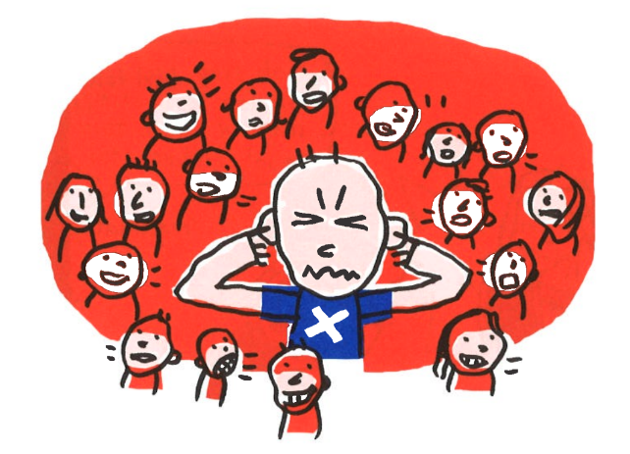
TOS en een vol hoofd
Bij TOS werken je hersen hard om taal te begrijpen
Je hoofd raakt dan soms te vol
Nadenken lukt dan minder goed
Notes:
Aan de buitenkant zie je geen verschil tussen iemand zonder TOS en iemand met TOS. Maar in de hersenen van iemand met TOS werkt het anders.
Als je TOS hebt, leer je taal minder snel en minder makkelijk dan leeftijdsgenoten. Je kunt er niets aan doen. Je wordt ermee geboren
©Copyright: vollehoofdenboek, uitgeverij acco

Slide 12
Vol hoofd
Je hersenen werken harder werken.
Vooral:
  als je naar anderen luistert
  als je een gesprek voert
  als je zelf iets wilt vertellen.
  als er om je heen veel wordt gepraat.
Als er veel in je hoofd zit, en er komt nog meer bij, lukt nadenken soms niet meer. Je hoofd zit dan helemaal vol!
Notes:
Leg de tekst op de dia uit.

Slide 13
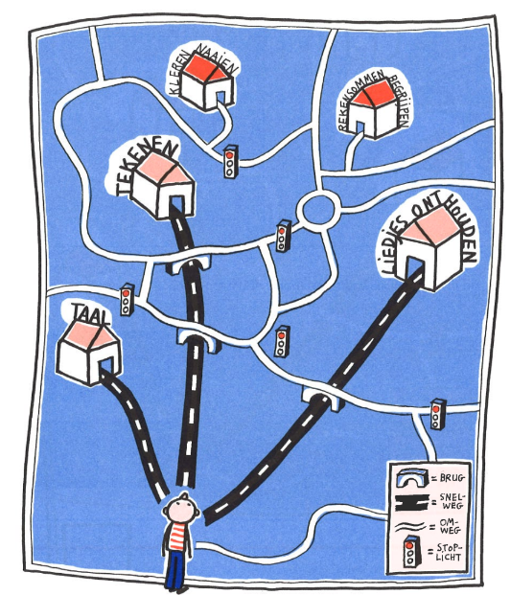
Je hersenen
Je hersenen lijken een beetje op een landkaart
Over de weggetjes gaat informatie naar de juiste plek in de hersenen
Zo verwerk je informatie
Notes:
Leg uit:
Dat hersenen soms lijken op een landkaart met weggetjes die de informatie naar de juiste plek stuurt.
De weg van de informatie door de hersenen naar het juiste plekje, noem je het verwerken van informatie.
©Copyright: Vollehoofdenboek, uitgeverij Acco

Slide 14
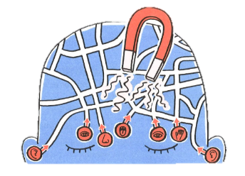
Magneet
Als je heel gevoelig bent voor wat:
  je oren horen
  je ogen zien
  je neus ruikt
  je huid voelt
  je mond proeft
dan raakt je hoofd snel vol.
Notes:
Sommige hoofden zitten sneller vol dan de meeste andere hoofden.
Leg uit:
Een hoofd dat vanbinnen heel gevoelig is voor alles wat je oren horen, je ogen zien, je neus ruikt, je huid voelt en je mond proeft, raakt sneller vol.
ln die hoofden lijkt het net alsof er aan de binnenkant een magneet zit die alle berichten naar zich toetrekt.
De hersenweggetjes raken er vol mee. Dat heet prikkelgevoelig.
Als je prikkelgevoelig ben kun je vaak minder goed opletten en je concentreren. Je hoofd raakt sneller vol door berichten die je hoort, ziet, ruikt, voelt of proeft.
©Copyright: Vollehoofdenboek, uitgeverij Acco

Slide 15
Magneet
Als je heel prikkelgevoelig bent kun je:
Snel afgeleid zijn
Minder goed opletten
Je hoofd zit al vol met andere dingen.
Notes:
Vraag de klas:
Heb jij bij jezelf gemerkt dat je gevoelig bent voor horen, zien, ruiken, voelen of proeven?
Ja? Wat helpt jou om hiermee om te gaan?
©Copyright: Vollehoofdenboek, uitgeverij Acco

Slide 16
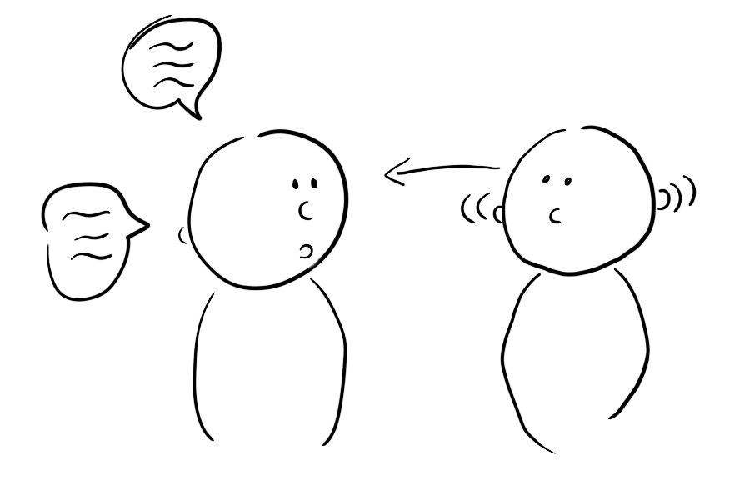
Aandacht
Sommige jongeren luisteren goed met aandacht.
Voor anderen is dat moeilijker.
Als taal lastig is, is luisteren met aandacht ook moeilijker.
Notes:
Leg de dia uit.
©Copyright: uit: Teken je TOS, Deelkracht

Slide 17
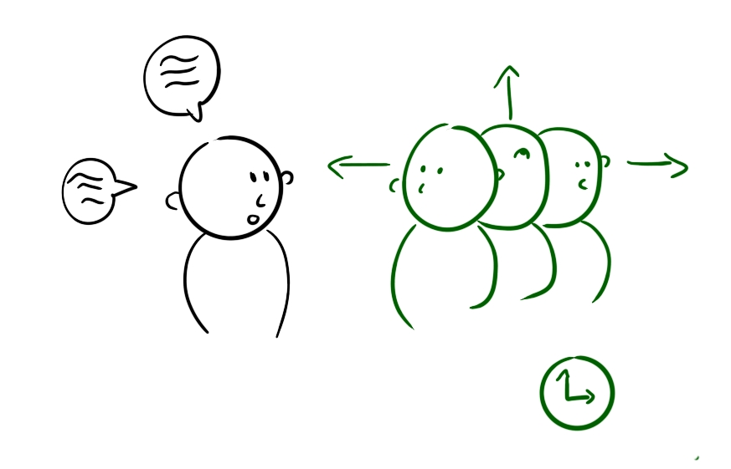
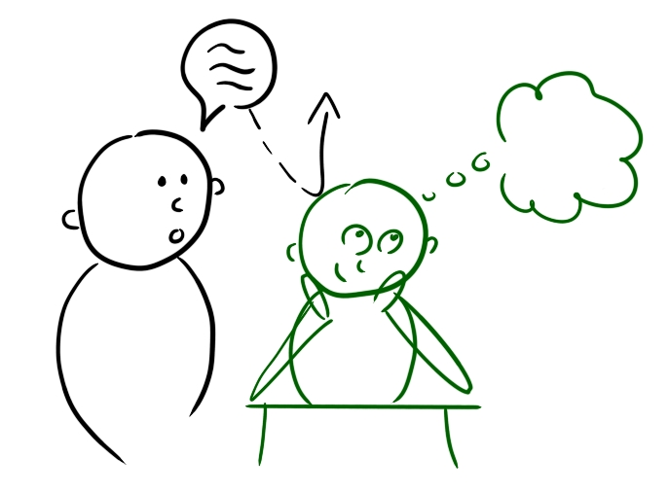
Als aandacht moeilijk is…
Dan ben je snel afgeleid.
Je droomt weg.
Notes:
Als je TOS hebt, ben je snel afgeleid als je dingen hoort of ziet.
Je kunt ook sneller wegdromen. Dan hoor je niet meer wat er gezegd wordt.
Soms hoor je maar de helft van wat er gezegd wordt.
Bijvoorbeeld maar een paar woorden uit de zin. Vooral als iemand lange zinnen gebruikt.
©Copyright: uit: Teken je TOS, Deelkracht

Slide 18
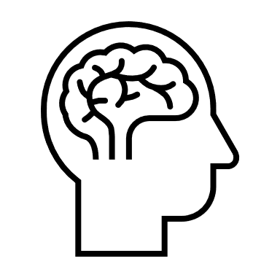


Omgekeerde magneet
Er zijn ook hoofden die een
omgekeerde magneet zijn.
De informatie komt niet goed binnen
Notes:
Leg de dia uit.
©Copyright: Vollehoofdenboek, uitgeverij Acco

Slide 19

Omgekeerde magneet
Voorbeeld:
Je zit in de klas en de docent legt iets uit, maar je merkt dat je gedachten er niet bij zijn.
Je hoort de woorden, maar begrijpt ze niet helemaal, omdat je hersenen de informatie niet goed kunnen verwerken.
Je voelt je afgeleid en niet helemaal "aanwezig" in het moment.
Als de informatie niet in binnenkomt, dan kun je je hersenen wakker maken door een prikkel te geven.
(bijv. een stressballetje of hardop tegen jezelf praten)
Notes:
Vraag de klas:
Heb jij bij jezelf gemerkt dat je ongevoelig bent voor prikkels en dat je jezelf een beetje ‘wakker’ moet maken?
Ja? Hoe doe jij dat?
©Copyright: Vollehoofdenboek, uitgeverij Acco

Slide 20
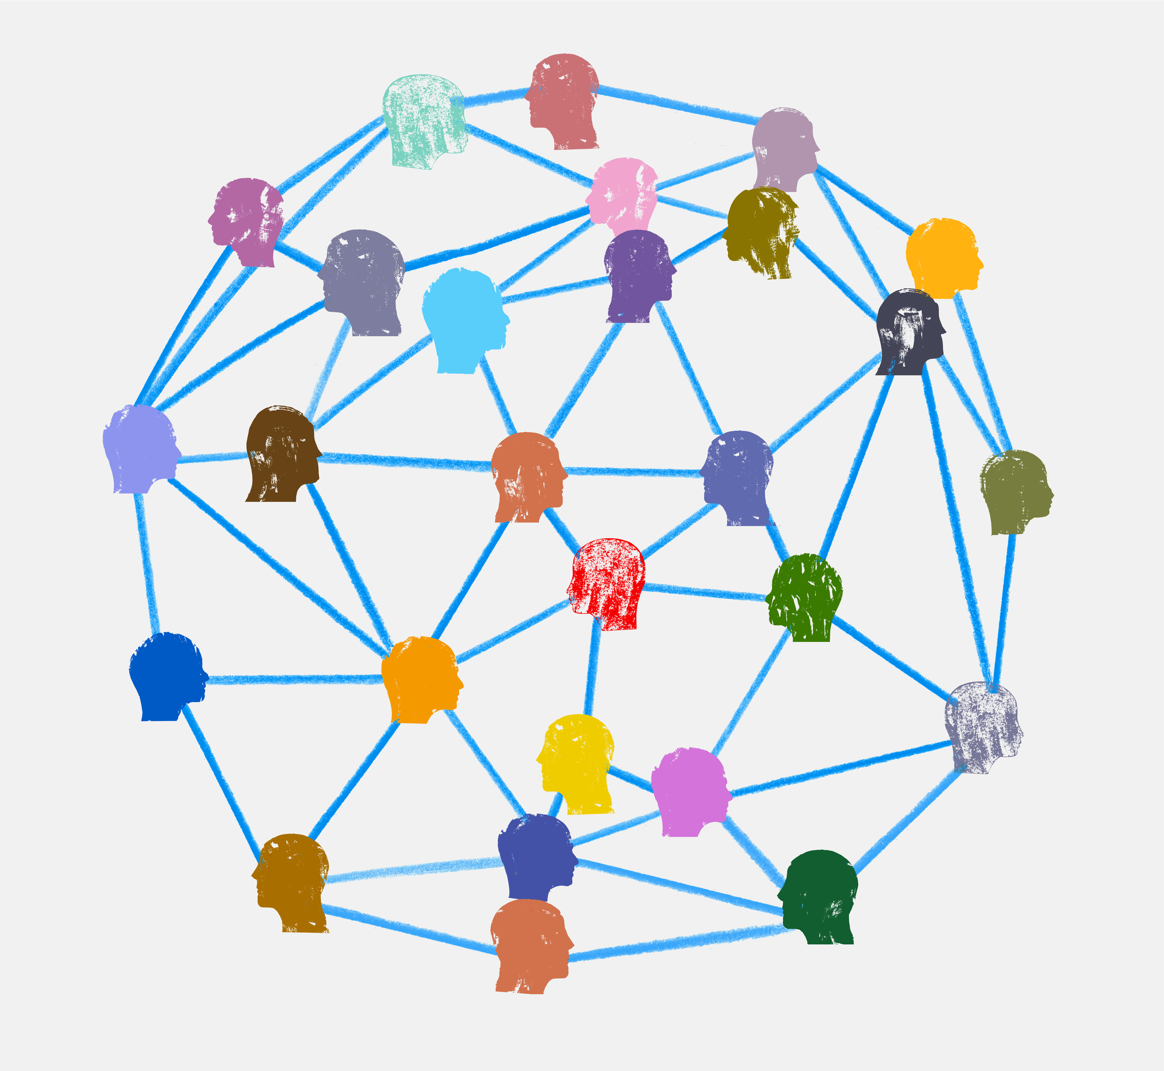
Waar denk je aan bij het woord…
Notes:
We gaan een associatiespel doen. Op deze manier introduceren we de zijweggetjes. Leerlingen ervaren dat je hoofd alle kanten kan opgaan bij bepaalde woorden.
SPEL:
Begin bij leerling 1. Geef deze leerling een woord, bijvoorbeeld: Voet
Leerling 1 zegt een woord waaraan hij/zij denk bij het woord Voet
Leerling 2 zegt een woord waaraan hij/zij denkt bij het woord wat leerling 1 heeft genoemd enzovoorts

Slide 21
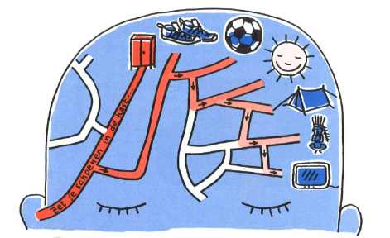
Zijweggetjes
Als je veel zijweggetjes in je hoofd hebt,
dan raak je al snel van de hoofdweg af.
Je gedachten gaan steeds naar iets anders.
Daardoor kun je moeilijk opletten.
Je vergeet vaak wat je eigenlijk ging doen.
Notes:
Bijvoorbeeld:
Je moeder zegt: Zet je schoenen in de kast.
Zodra je het woord schoenen hoort, sla je een zijweggetje in' Dat komt omdat je aan voetbal denkt als je het woord schoenen hoort.
En als je vervolgens weer aan voetbal denkt, denk je misschien wel aan de zon omdat voetballen in de zon het fijnste is.
En als je aan de zon denkt, denk je misschien wel aan kamperen'
En als je aan kamperen denkt, denk je misschien wel aan de tenten van de indianen.
En als je aan indianen denkt, denk je misschien wel aan een film op de televisie.
...en uiteindelijk ben je een heel eind van de hoofdweg afgeraakt want je hebt nog steeds je schoenen niet in de kast gezet
©Copyright: Vollehoofdenboek, uitgeverij Acco

Slide 22
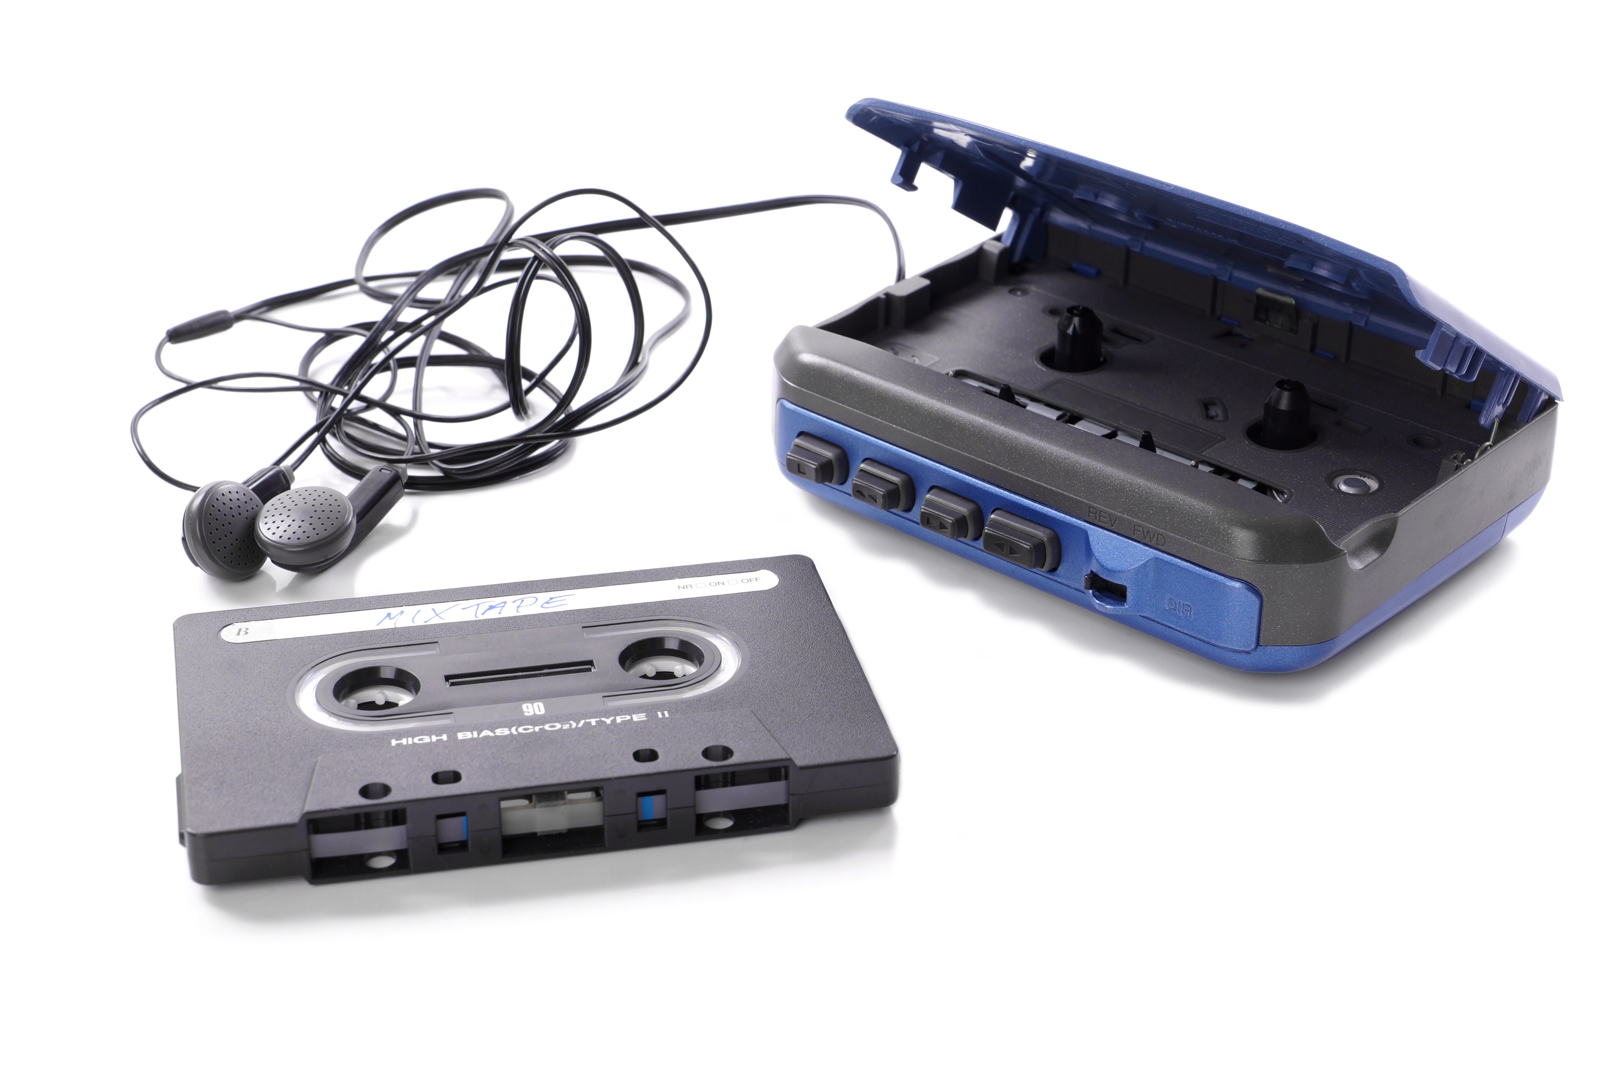
Wat is dit?
Notes:
Stukjes van een afbeelding laten zien en raden wat het is

Slide 23
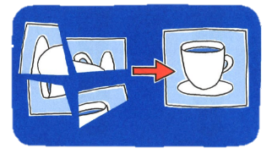
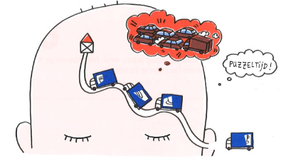
Puzzelen
Als informatie in stukjes binnenkomt, moet je die stukjes eerst nog bij elkaar puzzelen.
Je hoofd is dan sneller vol. Er staan vaak files op de weggetjes in je hersenen.
Notes:
Leg uit:
Als je hoofd informatie in kleinere stukjes binnenkrijgt, dan heb je dus meer tijd nodig om informatie goed te begrijpen. Net als bij een puzzel: pas wanneer alle puzzelstukjes in elkaar passen, begrijp je wat er op het plaatje staat.
©Copyright: Vollehoofdenboek, uitgeverij Acco

Slide 24
Hersenen en TOS
Als je moeite met taal hebt
werken je hersenen dus heel hard!
Notes:
©Copyright: uit: Teken je TOS, Deelkracht

Slide 25
Hoe vonden jullie deze les?
Hoe vond je het om iets te leren over je hersenen?
Wat heb je geleerd wat je nog niet wist?
Heb jij een magneet, zijweggetjes of puzzel hoofd?
Notes:
Bespreek de les na.
©Copyright: Vollehoofdenboek, uitgeverij Acco

